Slide 1
第5章 软件结构化设计方法
教学内容：
软件设计的基本概念和原则
概要设计、详细设计
基本要求：
熟悉：软件设计的概念和原则；
掌握：概要设计、详细设计的方法；

Slide 2
5.1 软件设计的基本概念和原则
经过需求分析阶段，项目开发者对系统的需求有了完整、准确、具体的理解和描述，知道了系统“做什么”，但是还不知道系统应该“怎么做”。软件设计的工作就是回答如何实现这些需求、系统应该“怎么做”的问题。
软件设计的主要方法有结构化方法、面向数据结构的设计方法和面向对象的设计方法。无论采用何种具体的软件设计方法，模块化、抽象与求精、信息隐蔽、功能独立等有关原理都是设计的基础，为“程序正确性”提供了必要的框架。

Slide 3
5.1.1 模块化
指按照自顶向下逐层把软件系统划分成若干可以独立命名且可独立访问的模块，每个模块完成一个子功能，把这些模块集成起来构成一个整体，就可以完成系统所要求的功能。
模块就是可被分割为分别命名并可寻址的组件，是构成程序的基本构件。
模块具有以下基本属性：
（1）接口：指模块的输入与输出；
（2）功能：指具体模块实现的任务；
（3）状态：指该模块的运行环境，即模块的调用与被调用的关系。
（4）逻辑：描述内部如何实现要求的功能及所需的数据；
外部属性
内部属性

Slide 4
5.1.2 抽象Abstraction
抽象是抽取出物质本质的共同特性而暂不考虑细节的一种思维手段。
软件设计的每一个步骤都是对相应层次解决方案的抽象的逐步求精。可以把抽象看作是一种通过忽略多余的细节同时强调有关的细节。
抽象是一种自底向上的。

Slide 5
例：开发一个CAD软件，能够实现绘图系统的全部功能，供低级CAD使用。
抽象层次l：用问题所处环境的术语描述这个软件。
该软件系统具有一个可视化绘图界面以及一个数字化仪界面。能用鼠标代替绘图工具画出各种曲线和直线，能完成几何计算和截面视图及辅助视图的设计，能将图形设计结果存于图形文件中。
抽象层次2：任务需求描述。
CAD 软件任务
用户界面任务；
创建二维图形任务；
显示图形任务；
管理图形任务
END CAD

Slide 6
抽象层次3：程序过程表示。
PROCEDURE 创建二维图形
REPEAT UNTIL 创建图形任务终止
DO WHILE 出现与数字仪的交互时
数字仪接口任务；
判断做图请求；
┊
END；
DO WHILE 出现与键盘的交互时
键盘接口任务；
选择分析或计算；
┊
END；
┊
END PROCEDURE.

Slide 7
5.1.3 求精Refinement
求精 Refinement 又叫做逐步求精指的是通过程序细节连续细化来开发程序体系的策略。是一种从上到下的过程。
软件的设计是一个将需求转变为软件陈述（表达）的过程。这种陈述给软件设计一个对软件的全局观点。系统通过逐步求精使得设计陈述逐渐接近源代码。
第一步是初步设计 Preliminary design ，关注于如何将需求转换成数据和软件框架。
第二步是 详细设计 Detail design ，关注于将框架逐步求精细化为具体的数据结构和软件的过程算法表达。

Slide 8
5.1.4 信息隐藏Information Hiding
信息隐藏Information Hiding 的法则建议由设计决定所刻划的模块特性应该对其余的模块不可见。换句话说，信息隐藏指在设计和确定模块时，使得一个模块内包含的特定信息（过程或数据），对于不需要这些信息的其他模块来说，是不可访问的。
隐藏意味着有效的模块性能够通过定义一套独立的模块来实现，这些模块相互之间的通信仅仅包括实现软件功能的所必须的信息。
信息隐蔽原则对提高软件的可修改性、可测试性和可移植性都有重要的作用。

Slide 9
举例：比如封装了能实现“全自动洗衣机” 功能的洗衣机类。用户可以使用面板上的按钮（使用该类里提供的洗衣等服务）并且 由于该类实现了封装，所以在使用的时候用户可以不用了解其中的自动洗衣原理以及实现机制。
在面向对象方法学中,信息隐藏的实现是通过对象的什么体现的？
在面向对象方法中，信息隐蔽的概念与模块的独立性直接相关；而其实现是通过对象的封装性来实现的，即将属性私有化，提供公有方法访问私有属性。
比如：字段私有化~~！类的外部不能直接访问类的成员变量，而通过封装的get和set或者构造函数访问。

Slide 10
4.1.5 功能的独立性
模块的独立性度量准则：模块间的耦合和模块的内聚。
耦合(Coupling)是模块之间的相对独立性（相互连接的紧密程度）的度量。模块之间的连接越紧密，联系越多，耦合性就越高，而其模块独立性就越弱。
⑴数据耦合
⑵内容耦合
⑶公共耦合
⑷控制耦合

Slide 11
数据耦合：模块之间通过简单的数据参数(不是控制参数、公共数据结构或外部变量)来交换输入、输出信息的。
数据耦合举例：
sum(int a,int b)
{
int c;
c=a+b;
return(c);
}
main()
{
int x,y;
……..
……..
. printf(“x+y=%d”,sum(x,y));
}
主函数与sum函数之间即为数据耦合关系

Slide 12
内容耦合:一个模块直接使用另一模块内部的数据,或通过非正常入口转入另一模块的内部内容耦合。
举例：
……
内容耦合：A访问C的内
部数据或不通过正常入口而转入C的内部。A的结果取决于C。
A
B
A:
…………
…………
goto C1
…………
…………
C
D
C:
…………
…………
C1:
……
……

Slide 13
公用耦合：两个或多个模块通过共同引用一个全局数据环境相互作用
举例：
公用耦合：两个模块都存取相同的全局数据。
Global : V1
V2
A:
…………
…………
V1=A1+V2
…………
…………
B:
…………
…………
V1=B1
…………
…………

Slide 14
控制耦合：如果一个模块通过传送开关、标志、名字等控制信息，明显地控制选择另一模块的功能，就是控制耦合。
举例：
控制耦合：一个模块给另一个模块传递控制信息
B
Fn
Flag
……
A
Flag
F2
……
F1

Slide 15
内聚
内聚(Cohesion)是模块功能强度（一个模块内部各个元素彼此结合的紧密程度）的度量。一个模块内部各个元素之间的联系越紧密，则它的内聚性就越高，相对地，它与其它模块之间的耦合性就会减低，而模块独立性就越强。

Slide 16
内聚七种情形
低
(1)偶然内聚：模块内各成分(多个任务)之间没有结构关系，只是程序员常常为了缩短程序长度而集中成一个程序模块。
(2)逻辑内聚：模块内各功能之间在逻辑上有相互联系。由传送给模块的判定参数来确定该模块应执行哪一种功能。
(3)时间内聚：模块内各成分之间，不仅在逻辑上而且在时间上也有相互关系，例如初始化模块和终止模块。
(4)过程内聚：模块内的各成分是在同一个特定次序被执行。
(5)通信内聚：一个模块内各功能部分都使用了相同的输入数据，或产生了相同的输出数据 。
(6)顺序内聚：模块内各成分，一个成分的输出恰是另一个成分的输入，且在同一数据结构上进行加工处理。
(7)功能内聚：模块内各成分都是完成该模块的单一功能所不可缺少的部分。
高

Slide 17
内聚举例
偶然内聚：模块内各成分(多个任务)之间没有结构关系，只是程序员常常为了缩短程序长度而集中成一个程序模块。
举例：在一个程序模块中有若干条语句，这些语句之间没有什么联系，只是由于另外3个模块中都有这些语句，为了节省空间等原因才把这些语句放在一起作为一个模块，那么这个模块就具有偶然内聚性。

Slide 18
逻辑内聚：模块内各功能之间在逻辑上有相互联系。由传送给模块的判定参数来确定该模块应执行哪一种功能。
举例：一个打印报表的程序模块包含打印季报、月报和日报这3个功能，具体打印哪一个由传入的控制参数决定，这个模块就具有逻辑内聚性，因为它的内部逻辑是由输入的外部控制参数决定的。

Slide 19
过程内聚：模块内的各成分是在同一个特定次序被执行。
举例：一个登陆注册模块局有3个功能，输入用户名、输入密码、输入验证码，如果用户要求按特定的顺序输入，而这3个功能之间本身没有逻辑联系，那么这个模块就具有过程内聚。

Slide 20
顺序内聚：模块内各成分，一个成分的输出恰是另一个成分的输入，且在同一数据结构上进行加工处理。
举例：有一个程序模块，按给出的生日计算雇员的年龄和退休时间2个功能，如果它是利用生日数据先计算年龄，再根据年龄来确定雇员的退休时间，那么这个模块就具有顺序内聚性。如果它是使用相同生日数据来分别计算年龄和退休时间，那么它就只具有通信内聚性。

Slide 21
功能内聚：模块内各成分都是完成该模块的单一功能所不可缺少的部分。
举例：如果改进上面模块中的程序，建立3个打印模块（即打印季报模块、打印月报模块及打印日报模块）和一个调度模块，那么这4个模块就具有功能内聚性，因为它们都是实现了单一且完整的功能。

Slide 22
5.2 结构化设计方法
结构化设计方法（也称为基于数据流的设计方法），是进行概要设计（总体设计）的主要方法。
它与结构化分析方法衔接起来使用，以结构化分析方法得到的数据流图为基础，通过映射把数据流图变换成软件的模块结构。
结构化设计方法尤其适用于变换型结构和事务型结构的目标系统。

Slide 23
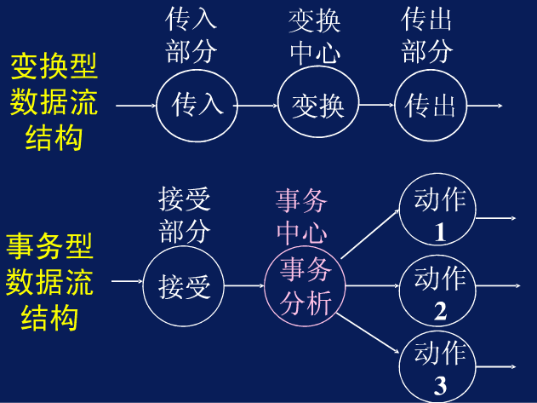

Slide 24
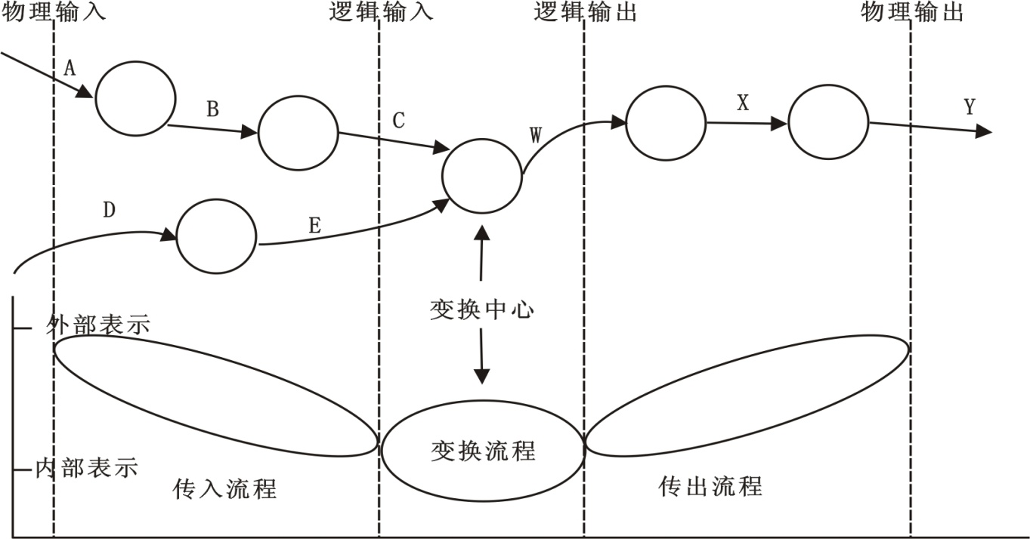
5.2.1数据流的类型
面向数据流的设计方法把信息流映射成软件结构，信息流的类型决定了映射的方法。典型的信息流有下述两种类型。
1、变换流
变换型系统结构图由由输入、变换中心、输出三部分组成。

Slide 25
物理输入：直接来自外部数据源（物理输入端）的输入数据流；
物理输出：直接向外部终点（数据池）（物理输出端）输出的数据流；
逻辑输入：离物理输入端最远（相对于同一条路径），且仍被看作输入的数据流；
逻辑输出：离物理输出端最远（相对于同一条路径），且仍被看作输出的数据流；

Slide 26
逻辑输入和逻辑输出的确定方法
在一个复杂的DFD中，一般很难直接确定变换中心，通常的方法是：首先找出逻辑输入部分和逻辑输出部分，确定了逻辑输入输出的界限，剩下的部分就是变换中心。
逻辑输入的确定方法是：从物理输入端开始，沿着主要数据流的逻辑输入路径向系统内部寻找，直到遇到再看作是系统的输入数据流了，则其前一个数据流就是系统的逻辑输入。系统的物理输入往往不止一个，因此，可能存在多条逻辑输入路径，多个逻辑输入组成逻辑输入组。
用同样的方法也可找出逻辑输出部分：从物理输出端出发，逆数据流方向由外向内寻找，直到遇到不能再看作是系统的输出数据流了，则其前面遇到的数据流就是系统的逻辑输出。系统的物理输出往往不止一个，因此，可能存在多条逻辑输出路径，多个逻辑输出组成逻辑输出组。

Slide 27
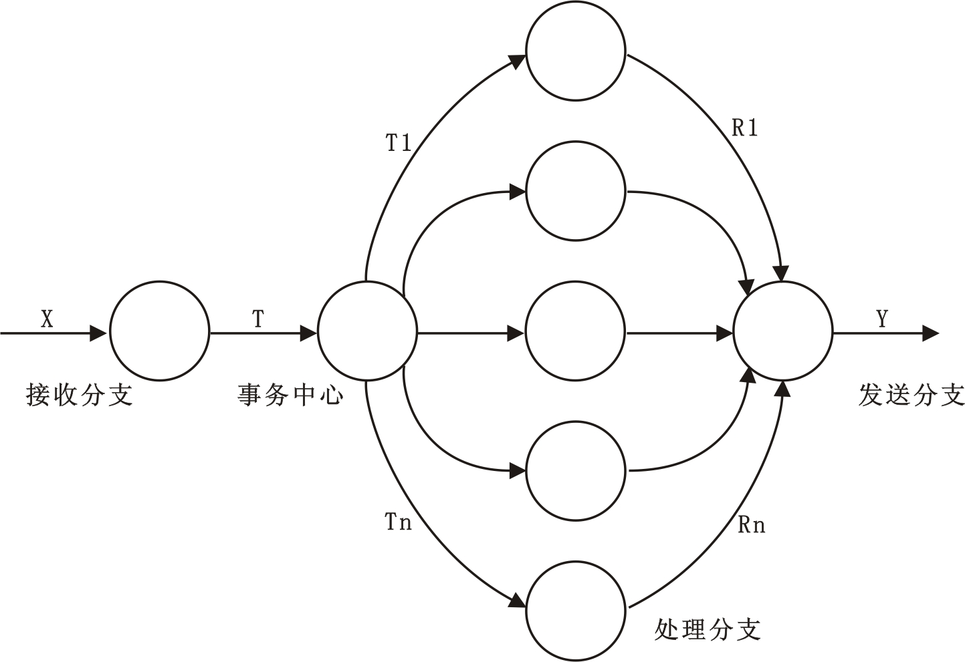
2、事务流
接受一项事务，根据事务处理的特点和性质，选择分派一个适当的处理单元，然后给出结果。

Slide 28
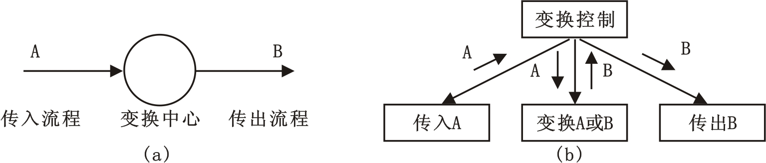
5.2.2变换分析
变换分析是一系列设计步骤的总称，经过这些步骤把具有变换流特点的数据流图按预先确定的模式映射成软件结构。
基本变换型问题:数据流图及其结构图映射

Slide 29
变换分析设计的步骤
(1)确定数据流图中的变换中心、逻辑输入和逻辑输出；
(2)设计软件结构的顶层和第一层-------变换结构；
变换中心确定后就是主模块的位置(即顶层)，其主要功能是控制所有模块。然后是第一层，至少包含传入、传出和变换3种功能模块。
(3)设计中、下层模块
每个输入模块可以设计成两个下属模块：一个转入，一个转换。每个输出模块可以设计成两个下属模块：一个转出，一个转换。

Slide 30
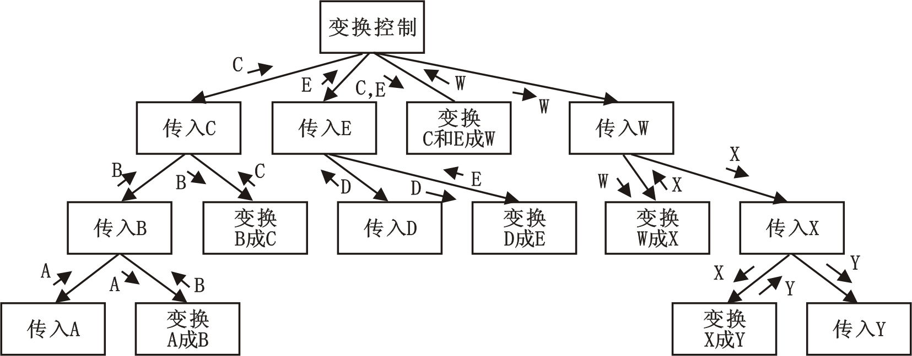
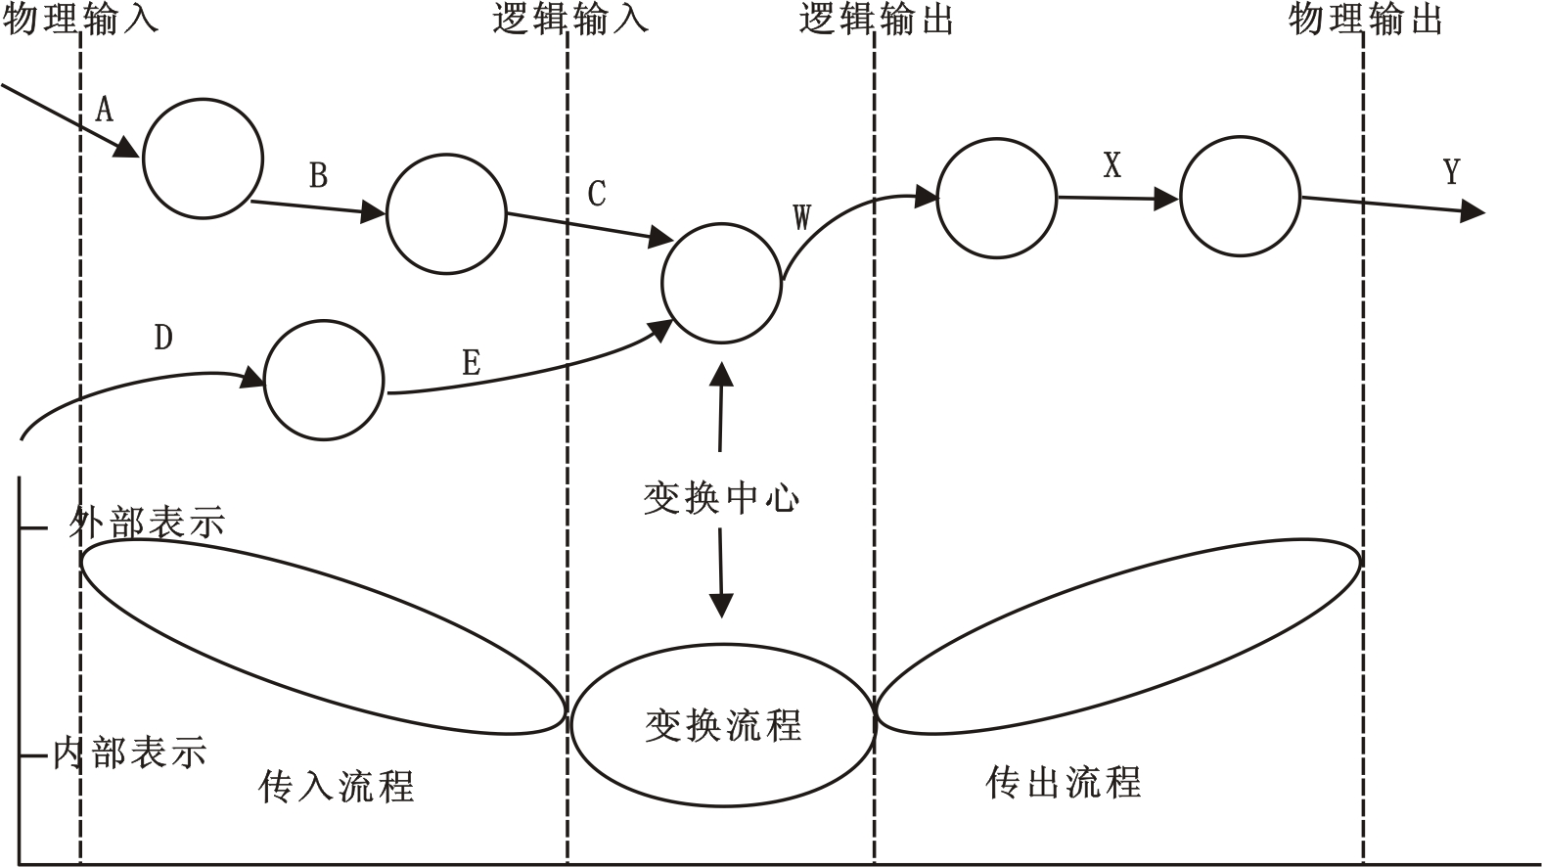
例：下图中的变换型DFD映射为初始系统结构图
传出W
传出X
传出Y

Slide 31
5.2.3事务分析
虽然在任何情况下都可以使用变换分析方法设计软件结构，但是在数据流具有明显的事务特点时，也就是有一个明显的“发射中心”（事务中心）时，还是以采用事务分析方法为宜。

Slide 32
事务分析的设计步骤：
⑴确定事务中心和加工路径;
⑵设计顶层和第一层
  顶层模块有两个功能：接收数据和根据事务类型调动相应处理模块。
  ⑶中下层模块的设计﹑优化工作与变换结构相同。
  接收分支结构的方法和变换分析映射出输入结构的方法很相像，即从事务中心的边界开始，沿着接收流通路的处理映射成模块。
  发送分支的结构包含一个调度模块，它控制下层的所有活动模块；然后把数据流图中的每个活动流通路映射成它的流特征相对应的结构。

Slide 33
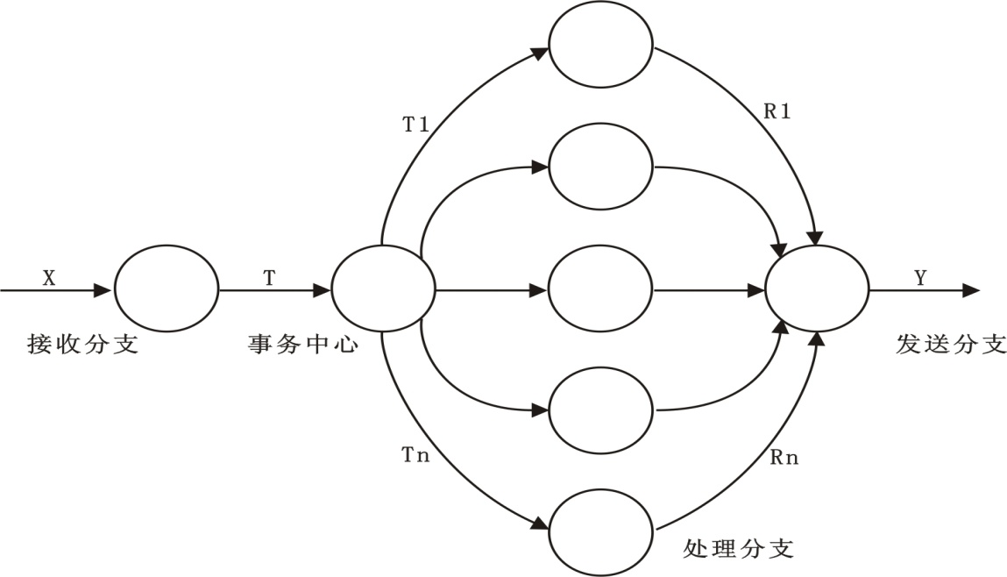
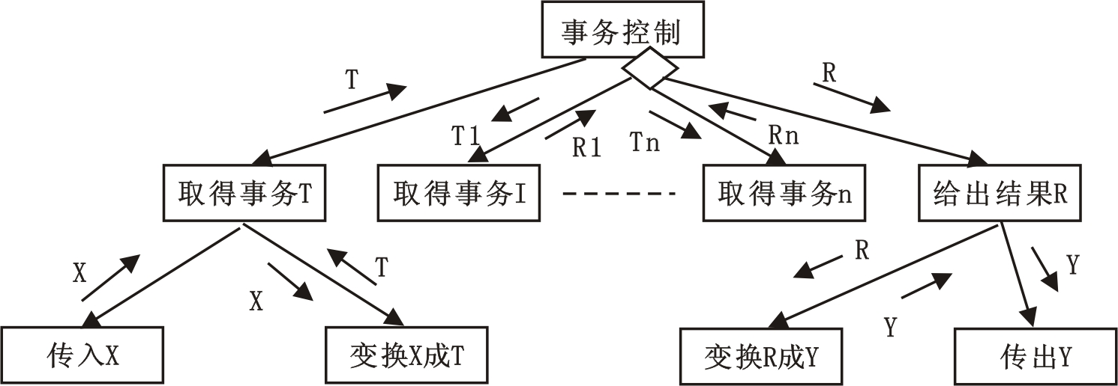
例：事务型DFD映射为初始系统结构图
R

Slide 34
变换型实例
逻辑输入
逻辑输出
P1
读入
数据
P2
编辑
数据
P3
求解
P4
编辑
格式
P5
打印
输出
原始数据
机内数据
正确数据
解
格式化解
输出解
(物理输入)
(物理输出)

Slide 35
转换结果
求解
编辑数据
正确数据
解
正确数据
解
获得正确数据
计算
输出解
解
原始数据
格式化解
正确数据
原始数据
格式化解
读入数据
编辑数据
编排格式
打印解

Slide 36
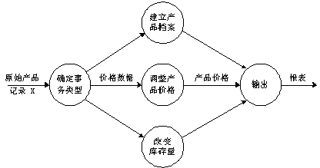
事务型实例

Slide 37
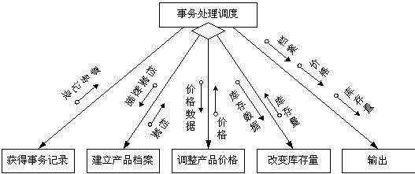
转换结果

Slide 38
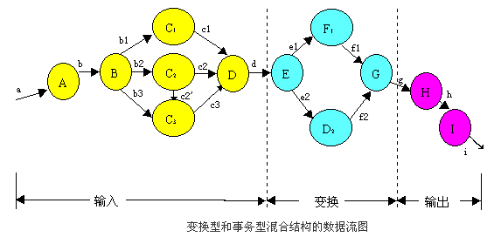
混合型案例

Slide 39
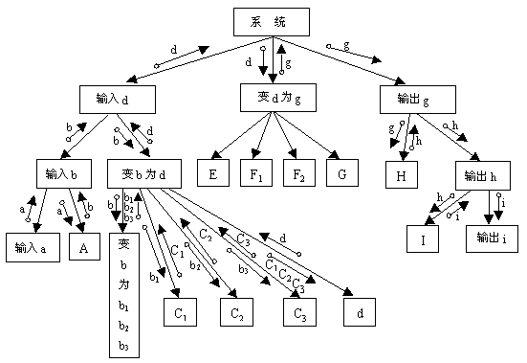
转换结果

Slide 40
5.2.4设计过程和原则
1、设计过程
结构化设计的步骤如下
  评审和细化数据流图；
  确定数据流图的类型；
  把数据流图映射到软件模块结构，设计出模块结构的上层；
  基于数据流图逐步分解高层模块，设计中下层模块；
  对模块结构进行优化，得到更为合理的软件结构；
  描述模块接口。

Slide 41
2、设计原则
结构化设计应遵循如下原则。
  使每个模块执行一个功能(坚持功能性内聚)；
  每个模块用过程语句(或函数方式等)调用其他模块；
  模块间共用的信息(如参数等)尽量少。
  设计优化应该力求做到在有效的模块化的前提下使用最少量的模块，以及在能够满足信息要求的前提下使用最简单的数据结构。

Slide 42
5.3详细设计
详细设计（也叫过程设计）并不是直接用计算机程序设计语言编程，而是要细化总体设计的有关结果，做出软件的详细规格说明（相当于工程施工图纸）。

Slide 43
5.3.1 详细设计的目标与任务
1) 算法过程的设计
选择某种图形、表格、语言等合适的工具，表示每个处理过程的详细算法。
2) 数据结构的设计
对于处理过程中涉及的概念性数据类型进行确切的定义。
3) 数据库物理设计
主要确定那些依赖于具体使用的数据库系统的数据存储记录格式、存储方法和存储记录安排等。

Slide 44
4) 测试用例的设计
测试用例包括输入数据和预期结果等内容。由于进行详细设计的软件人员对具体过程的要求最清楚，因而由他们设计测试用例是最合适。
5) 编写“详细设计说明书”
软件详细设计说明书，对概要设计的进一步细化，一般由各部分的担当人员依据概要设计分别完成，然后在集成，是具体的实现细节。理论上要求可以照此编码。

Slide 45
详细设计的步骤
在使用程序设计语言编制程序以前，需要对所采用算法的逻辑关系进行分析，设计出全部的实现细节，给予清晰的表达，使之成为编码的依据。为了清楚和准确的描述算法和数据组织，应按一定的步骤进行设计，详细设计的步骤如下：
（1）细化概要设计的软件结构图，补充出错处理等特殊模块，构成更详尽的结构体系；
（2）为每一个模块选定算法，选择描述详细设计工具进行描述；
（3）确定模块详细设计所使用的数据组织、结构定义；
（4）确定各个模块接口的细节和输入输出数据和局部数据；
（5）描述模块的测试用例；
（6）编写详细设计说明书；
（7）进行设计审查，向下一阶段提交设计说明文档。

Slide 46
5.3.2 软件详细设计工具
表达过程规格说明的工具叫详细设计工具，它可以分为以下几类：
1) 图形工具－把过程的细节用图形方法描述出来。
程序流程图又称为程序框图
盒图又称为N-S图
PAD问题分析图
过程设计语言PLA
2) 表格工具－用一张表来表达过程的细节。
3) 判定树以图形方式描述某种逻辑关系，它结构简单，易读易懂。

Slide 47
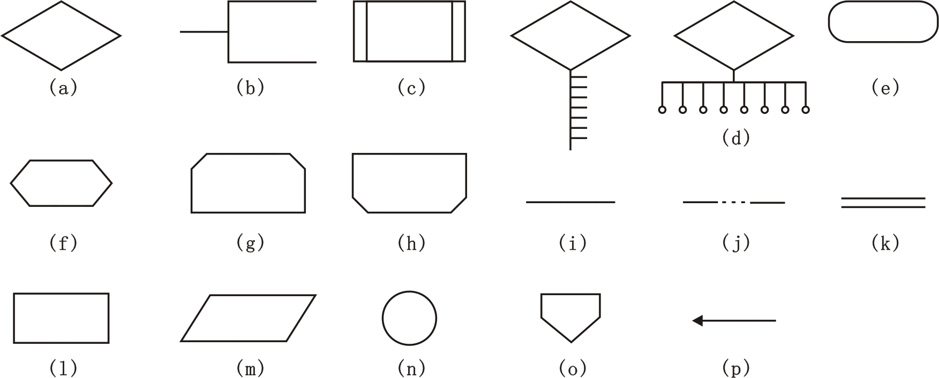
(1) 程序流程图
程序流程图又称为程序框图，它是历史最悠久使用最广泛的描述程序设计的方法，然而它也是用得最混乱的一种方法。
程序流程图中使用的各种符号

Slide 48
三种基本的构造单元
A
A
A
A
B
P
P
B
顺序结构
分支选择结构
Do-While Repeat-Until
循环（重复）结构
这三种基本结构进行组合和层层嵌套，可以表示出复杂的程序逻辑结构。

Slide 49
实例
开始
输入/选择用户名、密码，选择入口
验证控件进行合法检测
非法
输入合法？
合法
提交到数据库进行身份验证
非法
身份合法？
合法
用户界面
开始

Slide 50
程序流程图的主要优缺点：
它的主要优点是对控制流程的描绘很直观，便于初学者 掌握。
程序流程图的主要缺点如下:
程序流程图本质上不是逐步求精的好工具，它诱使程序员过早地考虑程序的控制流程，而不去考虑程序的全局结构。
程序流程图中用箭头代表控制流，因此程序员不受任何约束，可以完全不顾结构程序设计的精神，随意转移控制。
程序流程图不易表示数据结构。

Slide 51
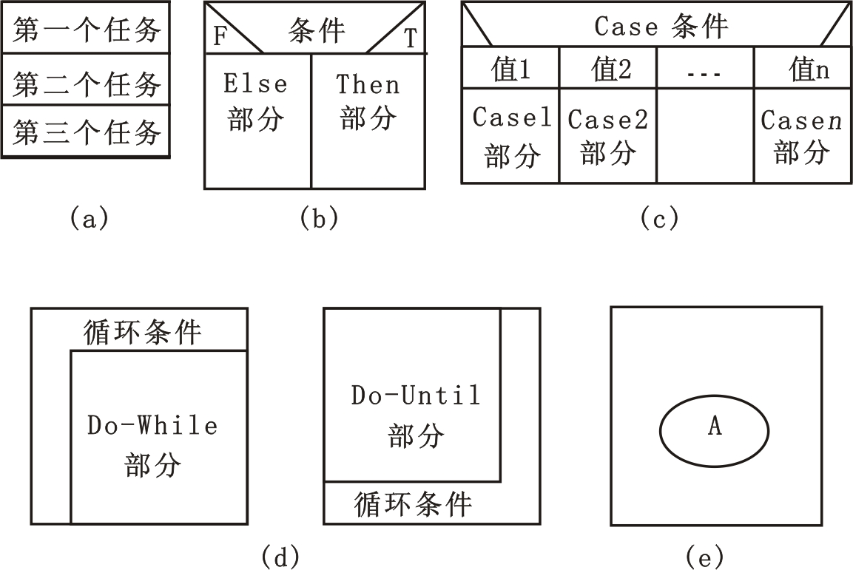
盒图（N-S图）
一种符合结构化程序设计原则的图形描述工具。为表示五种基本控制结构，规定了五种图形构件。

Slide 52
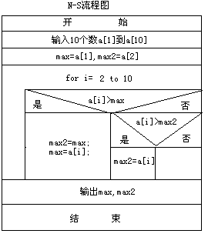
例：在数据A(1)～A(10)中求最大数和次大数，请用N—S流程图描述程序的算法。

Slide 53
  N_S图的特点
  功能域（即一个特定控制结构的作用域）明确，很容易从盒图上看出。
  很容易确定局部和全程数据的作用域
  很容易表现嵌套关系，也可以表示模块的层次结构
  盒图没有箭头，不可以随意转移控制，不允许违背程序设计的原则

Slide 54
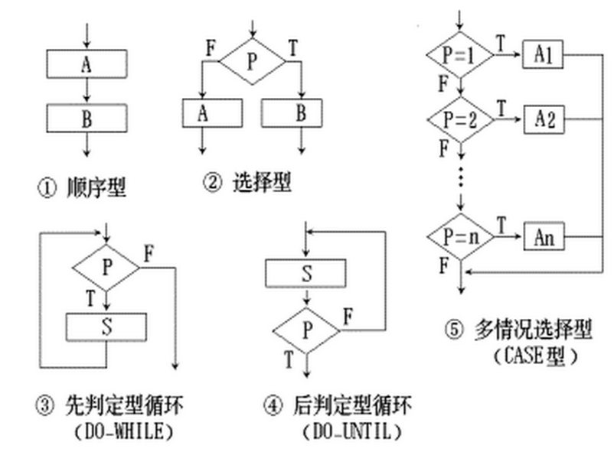
问题分析图（PAD图）
它设置了五种基本控制结构的图形元素，用这些基本图形元素把程序的过程控制结构表示成二维树，并允许递归使用，这种二维树图翻译成程序代码比较容易。

Slide 55
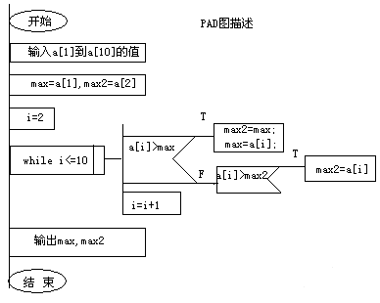
例：在数据A(1)～A(10)中求最大数和次大数，请用PDA图描述程序的算法。

Slide 56
PAD图优点
使用表示结构优化控制结构的PAD符号所设计出来的程序必然是程序化程序。
易读、易懂、易记。PAD图是二维数型结构的图形，程序从图中最左边上端的结点开始执行，自上而下，从左到右顺序执行。流程图、N - S图是一维的算法描述。
很容易将PDA图转换成高级程序语言源程序，这种转换可由软件工具自动完成，从而可省去人工编码的工作，有利于提高软件可靠性和软件生产率。

Slide 57
(4) 过程设计语言（PDL）
PDL也称为伪码，这是一个笼统的名称，现在有许多种不同的过程设计语言在使用。它是用正文形式表示数据和处理过程的设计工具。

Slide 58
例：在数据A(1)～A(10)中求最大数和次大数，请用PDL语言描算法。
GET(a[1],a[2],...a[10])
max=a[1];
max2=a[2];
FOR i=2 TO 10
IF a[i]>max
max2=max;
max=a[i];
ELSE
IF a[i]>max2
max2=a[i];
ENDIF
ENDIF
ENDFOR

Slide 59
5.3.3数据库逻辑结构设计和物理设计
(1) 数据库逻辑结构设计
  任务：是把概念模型（E-R图）转换成所选用的具体的DBMS所支持的数据模型。
  步骤：
    E-R图向关系模型的转换
    确定属性域：属性域就是属性的取值范围
    对数据表进行优化

Slide 60
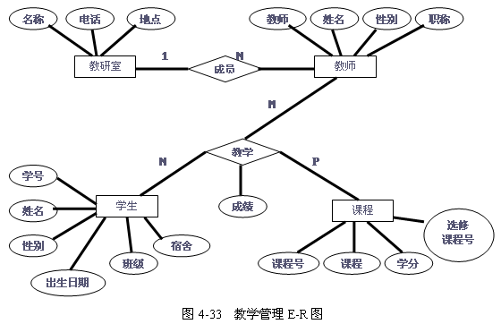
逻辑设计实例：教学管理系统数据库逻辑设计

Slide 61
根据E-R图向关系模型的转换方法，可以得到如下5张表：
  实体表：教研室（名称、电话、地点）
  实体表：教师（教师号、姓名、性别、职称、教研室名称）
  实体表：学生（学号、姓名、性别、出生日期、班级、宿舍区）
  实体表：课程（课程号、课程名、学分、先修课程号）
  联系表：教学（学号、课程号、教师号、成绩）

Slide 62
数据表举例：
实体 | 属性 | 描述 | 数据类型及长度 | 键 | 是否可为空
教师 | 教师号 | 教师证号 | 长整形 | 主键 | 否
 | 姓名 |  | 字符型 |  | 否
 | 性别 | 男、女 | 字符型 |  | 否
 | 职称 | 讲师，教授 | 字符型 |  | 可
 | 教研室名称 |  | 字符型 |  | 可

Slide 63
(2)数据库物理设计
对一个给定的逻辑数据模型求取与应用需要相适应的物理结构的过程称为数据库物理设计。
  根据数据库的逻辑结构来选定RDBMS(如Oracle、Sybase等)，并设计和实施数据库的物理结构（存储结构、存取方式）等。

Slide 64
5.4 人机界面设计
人机界面 （Human Computer Interface，简称HCI）通常也称为用户界面人机界面设计是接口设计的一个组成部分。人机界面的设计质量，直接影响用户对软件产品的评价，从而影响软件产品的竞争力和寿命，因此，必须对人机界面设计给以足够重视。
人机界面设计问题
系统响应时间、用户帮助设施、出错信息处理和命令交互。

Slide 65
（1）人机界面设计原则
三条“黄金规则”
  用户掌控系统
    不要强迫用户执行不必要的或不希望的动作
    提供灵活多样的交互
    允许用户交互被中断和撤销
    可以考虑让用户定制界面，方便交互
  减轻用户的记忆负担
    只要可能，系统应该记住有关的信息，并且随时都能提供交互场景来帮助用户
    建立有意义的缺省值、定义直观的快捷方式
  保持界面一致。

Slide 66
（2）人机界面设计过程
用户界面设计是一个迭代的过程，也就是说，通常先创建设计模型，再用原型实现这个设计模型，并由用户试用和评估，然后根据用户的意见进行修改。
分析和理解
用户活动
纸上设计原型
与最终用户
一起评价
设计原型
产生动态
设计原型
与最终用户
一起评价
实现最终的
用户界面
可执行原型

Slide 67
（3）界面设计指南
用户界面设计主要依靠设计者的经验。总结众多设计者的经验而得出的设计指南，有助于设计者设计出友好、高效的人机界面。界面形式有很多：菜单、对话框、目录树、双曲树、图形等等。
人机界面主要有5种交互方式，即菜单选择、表单填写、命令语言、直接操纵和自然语言。开发自然语言界面是软件设计者和开发者长期的梦想，但是现阶段有着显著的困难。

Slide 68
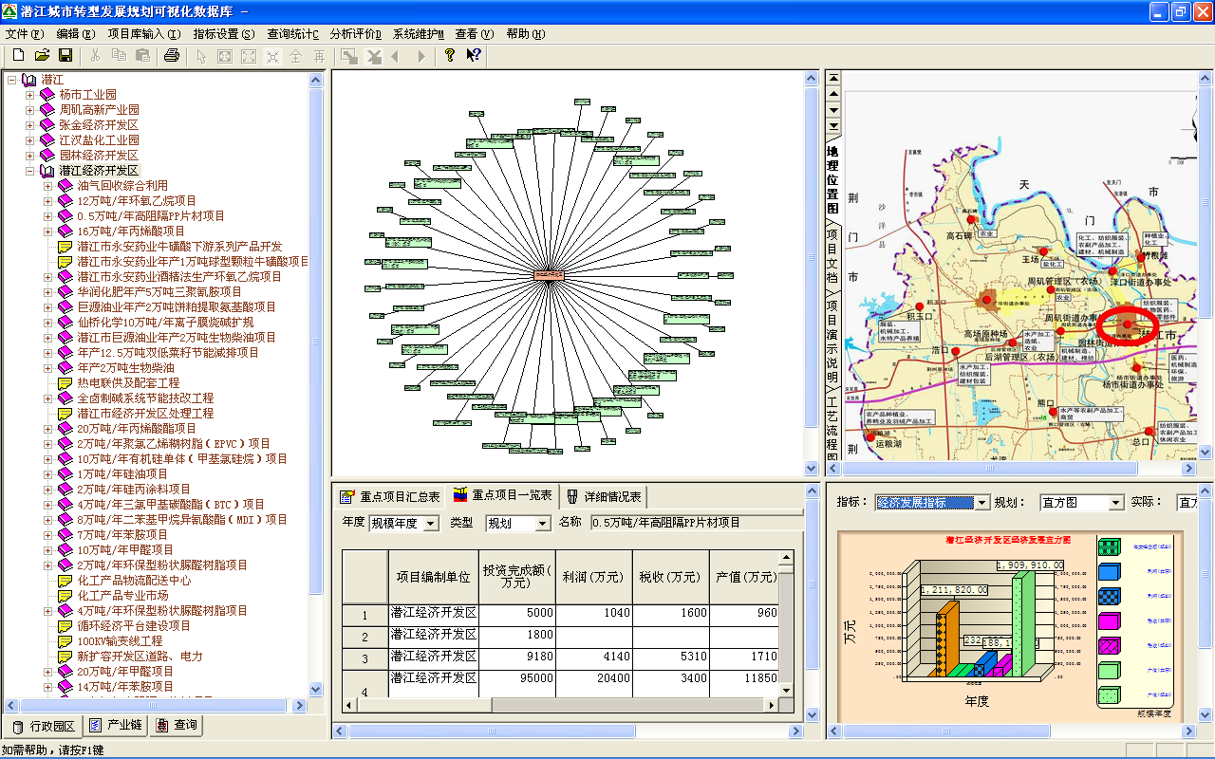
项目案例：基于本体知识库的循环经济系统决策技术研究的软件界面设计
目录树
双曲树
位图
图形
表格

Slide 69
结构化软件设计方法总结
(1)结构化程序设计的程序设计方法可以归结为“程序=算法+数据结构”，将程序定义为处理数据的一系列过程。这种设计方法的着眼点是面向过程的，特点是数据与程序分离，即数据与数据处理分离。

Slide 70
(2)结构化程序设计的基本思想：
是采用自顶向下、逐步细化、模块化的设计方法和单入单出的控制结构。首先考虑的软件系统的功能，然后按照模块划分的一些基本原则（比如高内聚性和松耦合）等，对功能进行分解，把整个软件系统划分成多个模块，每个模块实现特定的子功能。。在完成了所有的模块设计后，把这些模块拼装起来，就构成了整个软件系统。 。

Slide 71
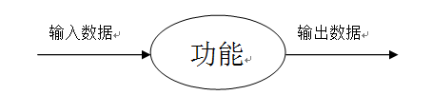
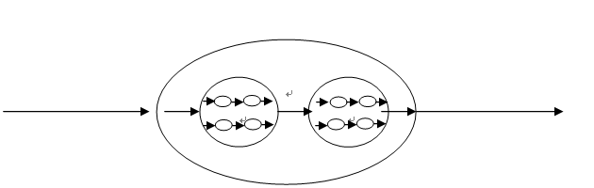
以下是结构化编程的最小子系统（方法）：
以下是结构化编程的软件系统（由最小子系统组成）

Slide 72
(3)模块化的独立性方法是低耦合和高内聚
(4)概要设计的任务是进行软件框架设计，主要方法是数据流图转换为软件结构图：变换型/事物型
(5)详细设计的任务是过程设计和数据结构设计，主要方法是：
程序流程图又称为程序框图
盒图又称为N-S图
PAD问题分析图
过程设计语言PLA
数据库设计

Slide 73
结构化软件设计方法的显著问题：
(1) 方法和一部分与之相关的数据分离，全局变量数据和常量数据分散在系统的各个角落，这削弱了各个系统之间的相对独立性，从而影响了软件的可维护性和可重用性差
(2)用系统开发每个阶段的成果来进行控制，不能适应需求变化的要求当用户需求发生变化时，就需要修改现有软件的功能，或追加新功能，那么我们也需要自顶向下地修改模块的结构，有时候甚至整个软件体系的设计被完全推翻。

Slide 74
下一章要介绍的面向对象的方法：
面向对象的编程思想，就是在根据问题，建立对象模型。而建立对象模型，既包括自底向上的抽象过程，也包括自顶向下的分解，当然会更倾向于前者。当我们在设计时，通常会先进行自顶向下的分析，自底向上的抽象。在修改需求的时候，只需要进行自底向上的修改，不需要像结构化编程一样，可能“动一发牵全身”。

Slide 75
面向对象设计过程：是用面向对象观点建立求解空间模型的过程。面向对象的设计模型由四个部分构成：问题域部分、人机交互部分、任务管理部分、数据管理部分。每一部分的设计都在对象层、属性层、服务层、关系层、包层五个层次上进行。因此，每一部分的设计实际上都包括识别类及对象、定义属性、定义服务、识别关系、识别包等五个部分的活动。
面向对象的实现过程是：各个设计模型的实现，最主要是各个对象类及其关系的实现。

Slide 76
面向对象的方法有以下一些优点:
1. 把软件系统看成是各种对象的集合，这更接近人类的自然思维方式。
2. 系统结构更稳定。软件需求变动时往往是功能的变动，而功能的执行者—对象一般不会有大的变动。
3. 对象包括属性（数据）和行为（方法），对象把数据及方法的具体实现方式一起封装起来，这使得方法与之相关的数据不再分离，提高了每个子系统的相对独立性，从而提高了软件的可维护性
4. 面向对象支持封装、抽象、继承和多态，提高了软件的可重用性、可维护性、和可扩展性。

Slide 77
作业
P118 6-9

